Slide 1
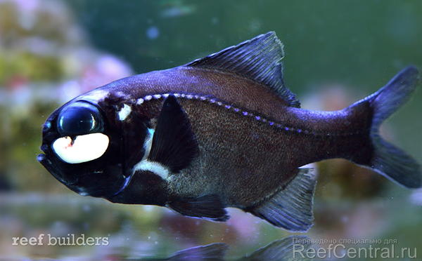
Рыбка-фонареглаз или Photoblepharon palpebratus
Федеральное агентство по образованию
Федеральное государственное автономное образовательное учреждение высшего профессионального образования
«СИБИРСКИЙ ФЕДЕРАЛЬНЫЙ УНИВЕРСИТЕТ»
Институт фундаментальной биологии и биотехнологии
Кафедра биофизики
Выполнила Артеменко К.
ФБ 09-01С
Красноярск 2013

Slide 2
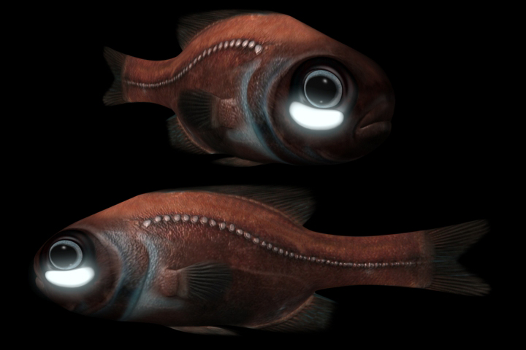
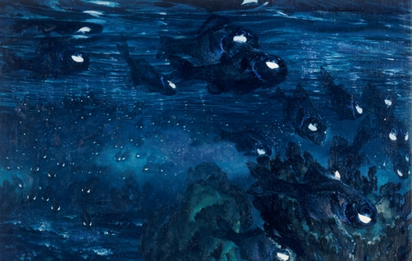
Фонареглаз или Photoblepharon palpebratus
http://www.natgeocreative.com/photography/784445
Стая таких рыб светится мерцающим сине-зеленым светом
http://dafidf.blogspot.ru/2012/05/laweri-ikan-bercahaya-dari-laut-banda.html
Notes:
Рыбки семейства Фонареглазовые (Anomalopidae) обладают своеобразными подглазничными светящимися железами, состоящими из группы трубочек, в которых жидкость содержит бактерии. В одной чайной ложке этой жидкости находится до 50 млрд. светящихся бактерий
Стая таких рыб безлунными ночами светится мерцающим сине-зеленым светом.

Slide 3
Классификация
Домен: Эукариоты
Царство: Животные
Тип: Хордовые
Подтип: Позвоночные
Класс: Костные рыбы (Osteichthyes)
Подкласс: Лучепёрые рыбы (Actinopterygii)
Надотряд: Костистые рыбы (Teleostei)
Отряд: Бериксообразные (Beryciformes)
Семейство: Фонареглазовые (Anomalopidae)

Slide 4
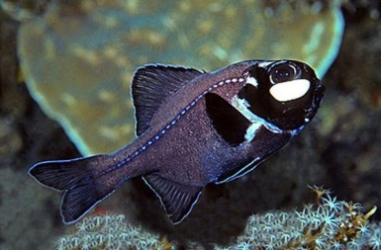
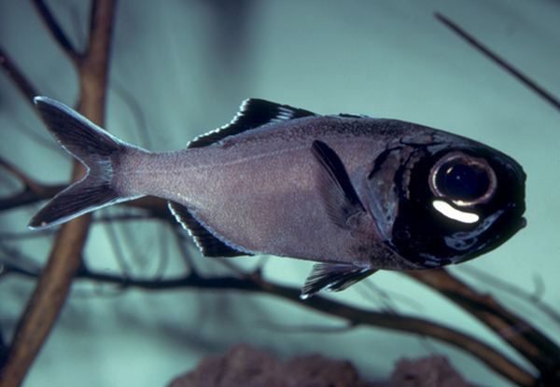
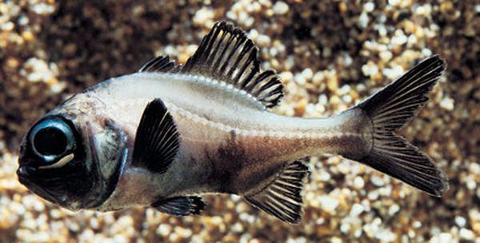
Семейство Фонареглазовые (Anomalopidae) содержит три рода, каждый из которых представлен только одним видом.
Малый фонареглаз (Photoblepharon palpebratus), не превышающий 10 см в длину и обладающий только одним плавником на спине.
Большой фонареглаз (Anomalops katoptron), достигающий 30 см в длину и имеющий два широко разделенных спинных плавника.
Ямайский фонареглаз (Kryptophaneron alfredi)
http://animalworld.com.ua/news/Podmigivajushhije-rybki-semejstva-fonareglazovyje-lat-Anomalopidae-
Notes:
Семейство Фонареглазовые (Anomalopidae) содержит три рода, каждый из которых представлен только одним видом.

Slide 5
Распространение рыбок семейства Фонареглазовые
http://www.discoverlife.org/mp/20q?search=Photoblepharon
Малый фонареглаз (Photoblepharon palpebratus)
Большой фонареглаз (Anomalops katoptron)
Ямайский фонареглаз (Kryptophaneron alfredi)
Notes:
В водах Индо-Малайского архипелага Большой фонареглаз .ямайский фонареглаз Карибском море у берегов Ямайки.

Slide 6
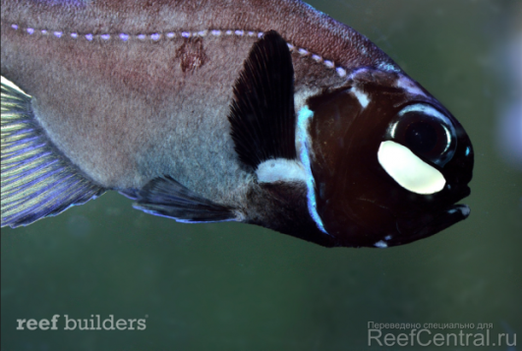
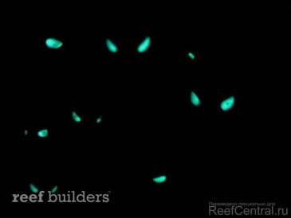
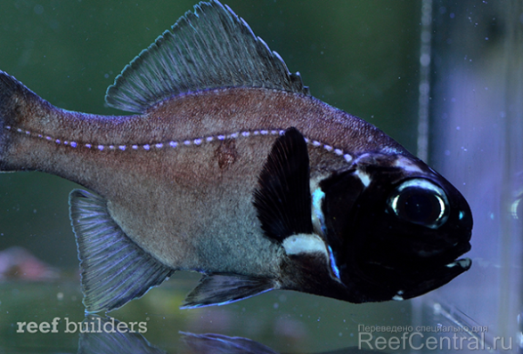
Все фонареглазы способны произвольно «включать» и «выключать» свои органы свечения.
У малого фонареглаза имеется специальная кожная заслонка, которая используется наподобие ставни, скрывающей источник света. Большой фонареглаз может посредством особой мускулатуры поворачивать светящийся орган вокруг его продольной оси.
P. palpebratus
Тот же самый экземпляр со спрятанными фотофорами.
Группа P. palpebratus при выключенном освещении.
http://reefcentral.ru/news/detail.php?ELEMENT_ID=9066
Notes:
Все фонареглазы способны произвольно «включать» и «выключать» свои органы свечения. Конечно, рыбы не могут заставить бактерий-симбионтов светиться по своему желанию, однако они имеют возможность регулировать свечение с помощью особых приспособлений. У малого фонареглаза, например, имеется специальная кожная заслонка (нечто вроде нижнего века), которая используется наподобие ставни, скрывающей источник света. Большой фонареглаз может посредством особой мускулатуры поворачивать светящийся орган вокруг его продольной оси, так что излучение бактерий направляется внутрь и становится невидимым со стороны.

Slide 7
Как же происходит свечение?
Известно три рода морских светящихся бактерий: Photobacterium, Vibrio, Alteromonos
Виды P. phosphoreum, P. leiognathi V. harveyi, V. fischeri
Химическое уравнение бактериальной люциферазы катализируемой реакции
http://www.photobiology.info/Lin.html
Notes:
Химической основой свечения бактерий является ферментативное окисление восстановленного флавинмононуклеотида FMN Н2 и длинноцепочечного альдегида RCHO кислородом воздуха. FMN и RCOOH – флавинмононуклеотид и карбоновая кислота

Slide 8
Биологическая роль бактерий
Биологическая роль свечения для самих бактерий пока сводится к предположению, что биолюминесценция помогает им не допустить перегрева или привлечь животных для заселения в их органы.

Slide 9
Функции биолюминесценции у организма
Привлечение креветок или небольших рыбешек
Отпугивание хищников
Освещение пути
Средство общения
Внутривидовая коммуникация
Использовании светящейся железы в качестве наживки
Notes:
В естественных условиях фонареглазы широко используют свои возможности. Периодически мигая своими «фонариками» хищник завлекает креветок или небольших рыбешек, а также отпугивает хищников и освещает путь.
По мнению некоторых ученых разнообразные серии вспышек фонареглазов служат средством общения. Мерцание, возможно, предупреждает фонареглаза, заплывшего на чужую территорию. Обороняя свои владения, самка, выключив фонарики, плывет к непрошеному гостю, а приблизившись, внезапно включает их. Такая шоковая тактика, по-видимому, оказывает действие, и пришелец обычно удаляется.
Эти рыбы почти не имеют промыслового значения, но индонезийские рыбаки используют светящуюся железу большого фонареглаза в качестве наживки при лове других рыб на удочки.

Slide 10
Список использованных источников
Physics and chemistry of bioluminescence : textbook / V. S. Bondar, E. S. Visotsky, E. N. Esimbecova et. al. ; ed. by O. Shimomura, the Nobel laureate, I. I. Gitelson, Academician of RAS. Krasnoyarsk: Siberian Federal Univ., 2012.- 218p.
http://www.natgeocreative.com/photography/784445
http://dafidf.blogspot.ru/2012/05/laweri-ikan-bercahaya-dari-laut-banda.html
http://animalworld.com.ua/news/Podmigivajushhije-rybki-semejstva-fonareglazovyje-lat-Anomalopidae-
http://reefcentral.ru/news/detail.php?ELEMENT_ID=9066
http://www.photobiology.info/Lin.html

Slide 11
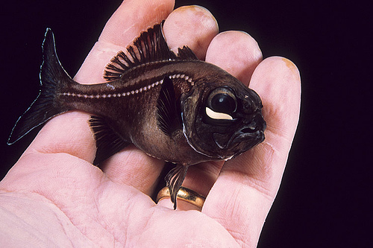
Спасибо за внимание!☺
http://animalworld.tumblr.com/post/13286890980/flashlight-fish-photoblepharon-palpebratus

